Slide 1
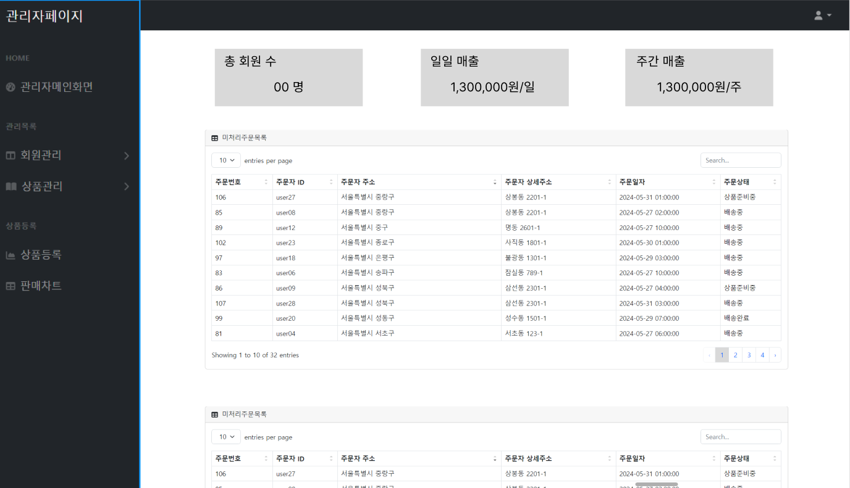
화면 ID | AD_MAIN_001 | 화면 명 | 관리자페이지 메인화면 | 요구사항ID | FUR016
개요 | 관리자 메인화면 구성 |  |  | 사용자 | 관리자 | 개발자 | 김도겸
 |  |  |  | *화면설명 사이드바 레이아웃. 1-1 회원관리(드롭다운 메뉴바) 하위메뉴 - 회원정보 조회, 상품Q&A, 1:1문의 1-2 상품관리(드롭다운 메뉴바) 하위메뉴 - 상품목록, 상품등록 1-3 주문관리(드롭다운 메뉴바) 하위메뉴 - 주문/배송현황, 취소현황, 반품현황 1-4 매출차트 1-5 공지사항 등록 2. 네비바 우측 드롭다운 버튼 클릭 시 로그아웃 메뉴 생성 3. 처리해야 할 주문/배송에 대한 목록을 주문 번호, 운송장 번호, 주문자ID, 주소, 상세주소, 일자, 주문상태를 표시. 클릭 시 주문/배송현황 페이지로 이동 3-1 주문번호, 운송장번호, 주문상품(내용은 상품명(외0개)로 표기), 주문자ID, 주소, 상세주소, 주문일자, 주문상태로 구성 3-2 검색과 페이징, 컬럼별 정렬 4. 총 회원 수 확인 4-1 일일 매출 확인 4-2 주간 매출 확인 *특이사항
1
2
4
4-1
4-2
1-1
3
3-2
1-2
3-1
1-3
1-4
1-5
공지사항등록
3-2

Slide 2
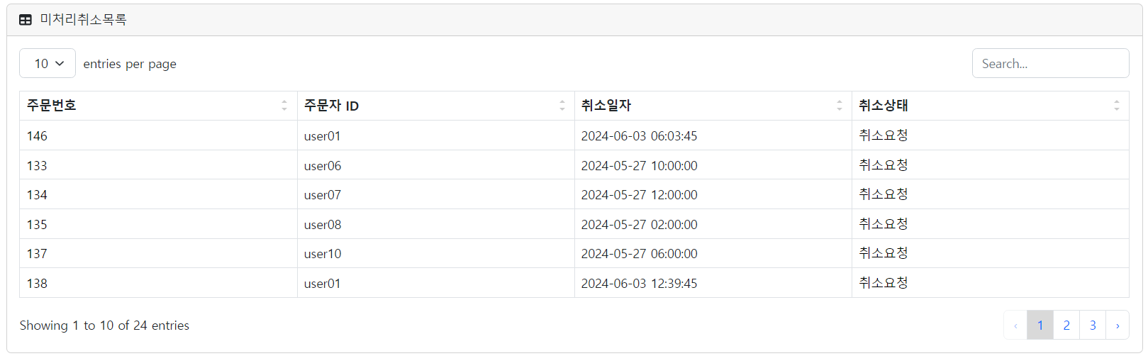
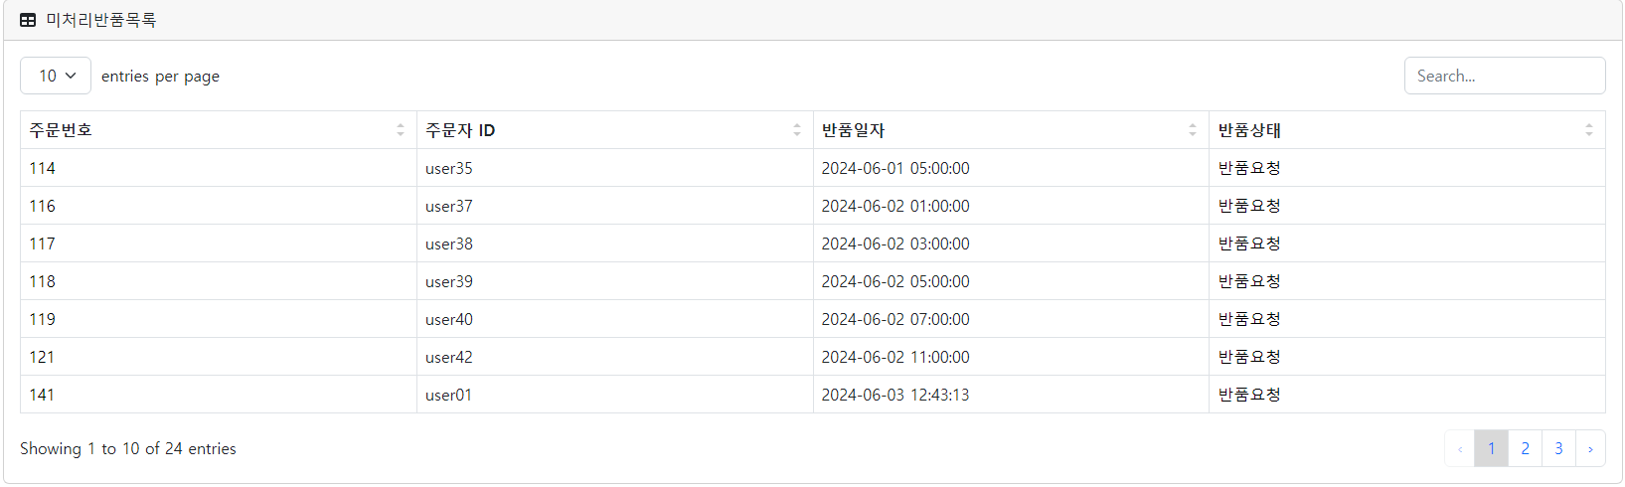
화면 ID | AD_MAIN_002 | 화면 명 | 관리자페이지 메인화면 | 요구사항ID | FUR016
개요 | 관리자 메인화면 구성 |  |  | 사용자 | 관리자 | 개발자 | 김도겸
 |  |  |  | *화면설명 처리해야 할 취소요청에 대한 목록을 주문 번호, 주문상품, 주문자ID, 주소, 상세주소, 취소일자, 주문상태를 표시. 클릭 시 취소현황 페이지로 이동 1-1 주문번호, 주문상품(내용은 상품명(외0개)로 표기), 주문자ID, 주소, 상세주소, 취소일자, 주문상태(취소요청)로 구성 1-2 검색과 페이징, 컬럼별 정렬 처리해야 할 반품요청에 대한 목록을 주문번호, 주문상품, 주문자ID, 주소, 상세주소, 반품요청일자, 주문상태를 표시. 클릭 시 반품현항 페이지로 이동, 위의 테이블과 기능은 동일 *특이사항
1
1-2
1-1
1-2
2

Slide 3
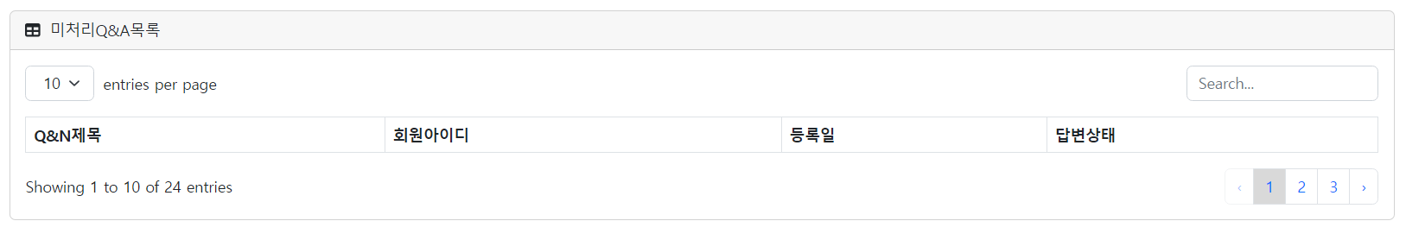
화면 ID | AD_MAIN_003 | 화면 명 | 관리자페이지 메인화면 | 요구사항ID | FUR016
개요 | 관리자 메인화면 구성 |  |  | 사용자 | 관리자 | 개발자 | 김도겸
 |  |  |  | *화면설명 미답변 상품Q&A 목록, 검색과 페이징 미답변 1:1 문의 목록, 검색과 페이징 *특이사항
1
2

Slide 4
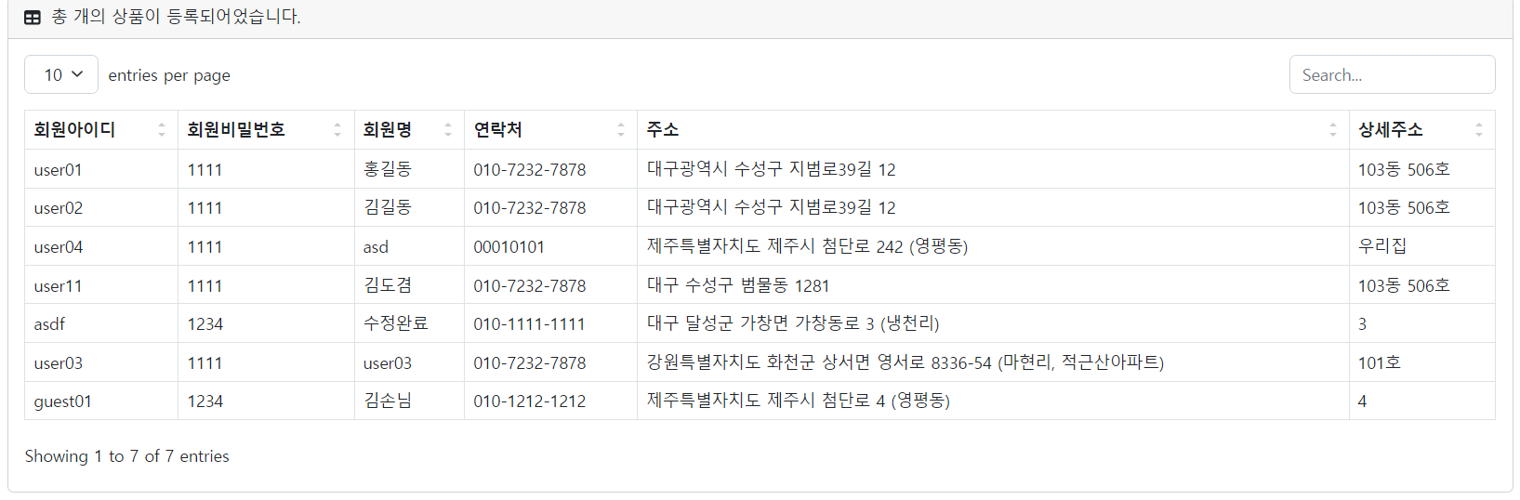
화면 ID | AD_MEM_001 | 화면 명 | 관리자페이지 회원조회 | 요구사항ID | FUR017
개요 | 회원정보 조회 |  |  | 사용자 | 관리자 | 개발자 | 김도겸
 |  |  |  | *화면설명 회원정보 조회 테이블 (검색 , 페이징) 1-1 회원ID, 회원명, 연락처, 주소, 상세주소, 구매건수 *특이사항 - 장시간 미 접속 회원 휴먼 계정으로 전환
1
1-1

Slide 5
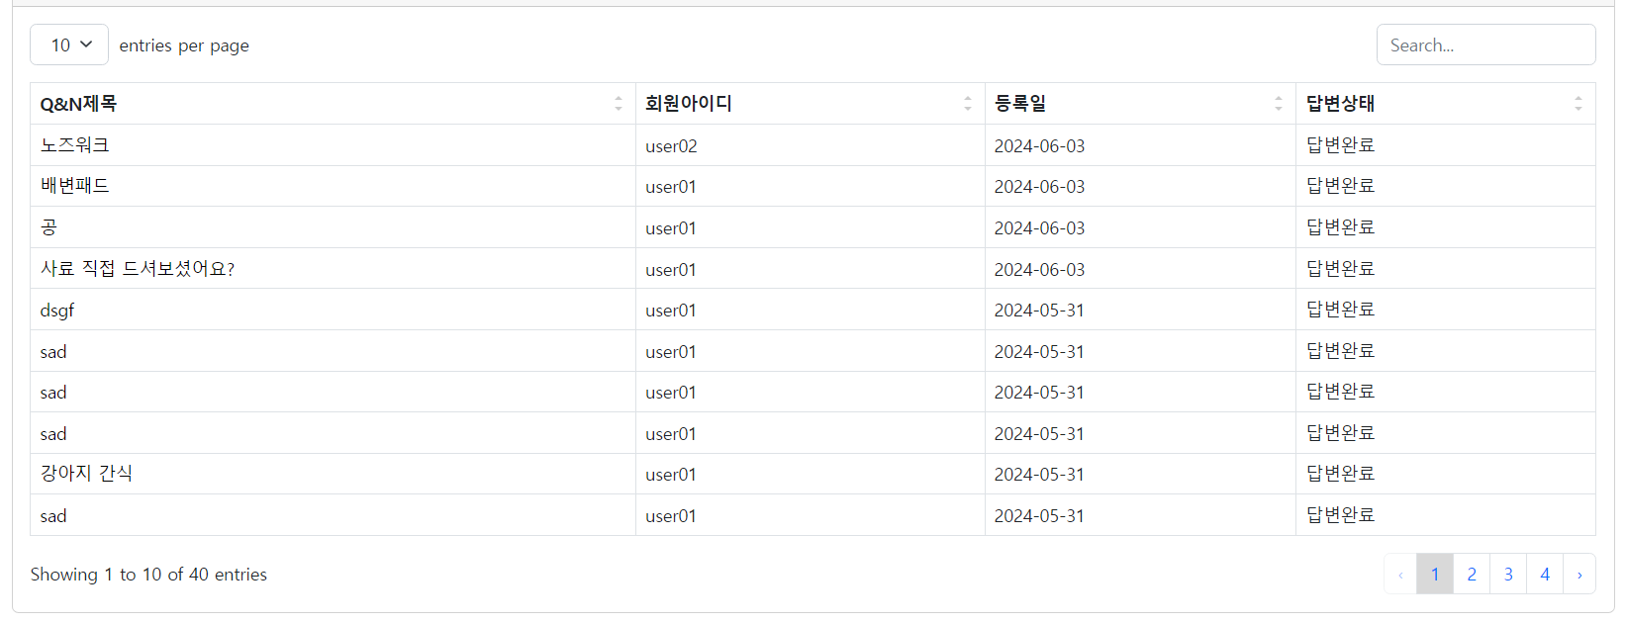
화면 ID | AD_INQUIRY_001 | 화면 명 | 관리자페이지 1:1 문의 | 요구사항ID | FUR018
개요 | 1:1 문의 리스트 |  |  | 사용자 | 관리자 | 개발자 | 김도겸
 |  |  |  | *화면설명 1:1문의 리스트 (검색, 페이징), 클릭 시 문의 상세페이지로 이동 1-1 문의제목, 회원ID, 등록일, 답변상태 표시 *특이사항
1
1-1

Slide 6
화면 ID | AD_INQUIRY_002 | 화면 명 | 관리자페이지 1:1 문의 | 요구사항ID | FUR018
개요 | 1:1 문의 리스트 상세 |  |  | 사용자 | 관리자 | 개발자 | 김도겸
 |  |  |  | *화면설명 문의번호, 제목, 작성일시, 답변상태, 내용(이미지)disable 2. 답변 내용 입력 후 등록이 되면 내용 칸은 disable 3. 답변완료 게시글은 수정으로 표시되며 수정 버튼 클릭 시 이미 작성된 답변을 수정, 수정 버튼은 수정완료로 변경이 되고 수정이 끝난 후 수정완료 버튼을 클릭 시 다시 수정버튼으로 변경 *특이사항
1
문의번호 2
제목 문의 남깁니다2
작성일시 2024-06-20
답변상태 답변완료
오리가 다른 사람에게 동의할 때 하는 말은 무엇인가요?
2
덕수궁입니다
3
등록

Slide 7
화면 ID | AD_Q&A_001 | 화면 명 | 관리자페이지 상품Q&A관리 | 요구사항ID | FUR019
개요 | 상품Q&A 리스트 |  |  | 사용자 | 관리자 | 개발자 | 김도겸
 |  |  |  | *화면설명 상품Q&A 리스트 (검색, 페이징), 클릭 시 상품 상세페이지로 이동 1-1 상품명, Q&A제목, 회원ID, 등록일, 답변상태 표시 *특이사항
1
1-1

Slide 8
화면 ID | AD_Q&A_002 | 화면 명 | 관리자페이지 상품Q&A관리 | 요구사항ID | FUR019
개요 | 상품Q&A 상세 |  |  | 사용자 | 관리자 | 개발자 | 김도겸
 |  |  |  | *화면설명 상품명, 제목, 작성자ID, 작성일이 표시 답변 내용 입력 후 등록이 되면 내용 칸은 disable 답변완료 게시글은 수정으로 표시되며 수정 버튼 클릭 시 이미 작성된 답변을 수정, 수정 버튼은 수정완료로 변경이 되고 수정이 끝난 후 수정완료 버튼을 클릭 시 다시 수정버튼으로 변경 *특이사항 -이미지는 내용 부분에 표시
1
상품명
상품명
제목
Q&A 제목
작성자
회원 ID
작성일
Q&A 내용
2
답변 내용
3
등록

Slide 9
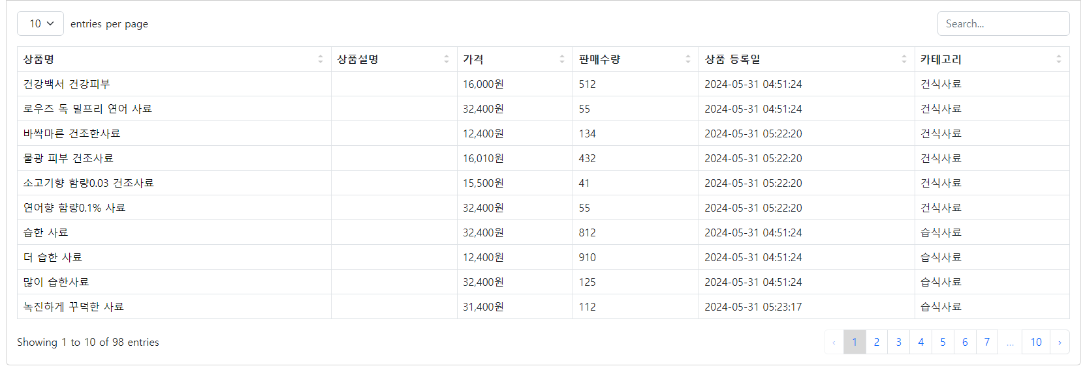
화면 ID | AD_PRO_001 | 화면 명 | 관리자페이지 상품관리 | 요구사항ID | FUR020
개요 | 상품목록 조회 |  |  | 사용자 | 관리자 | 개발자 | 김도겸
 |  |  |  | *화면설명 상품명, 상품설명, 가격, 판매수량, 상품등록일, 카테고리를 표시 (검색, 페이징) 상품명을 클릭 시 상품상세화면으로 이동 *특이사항
1
2

Slide 10
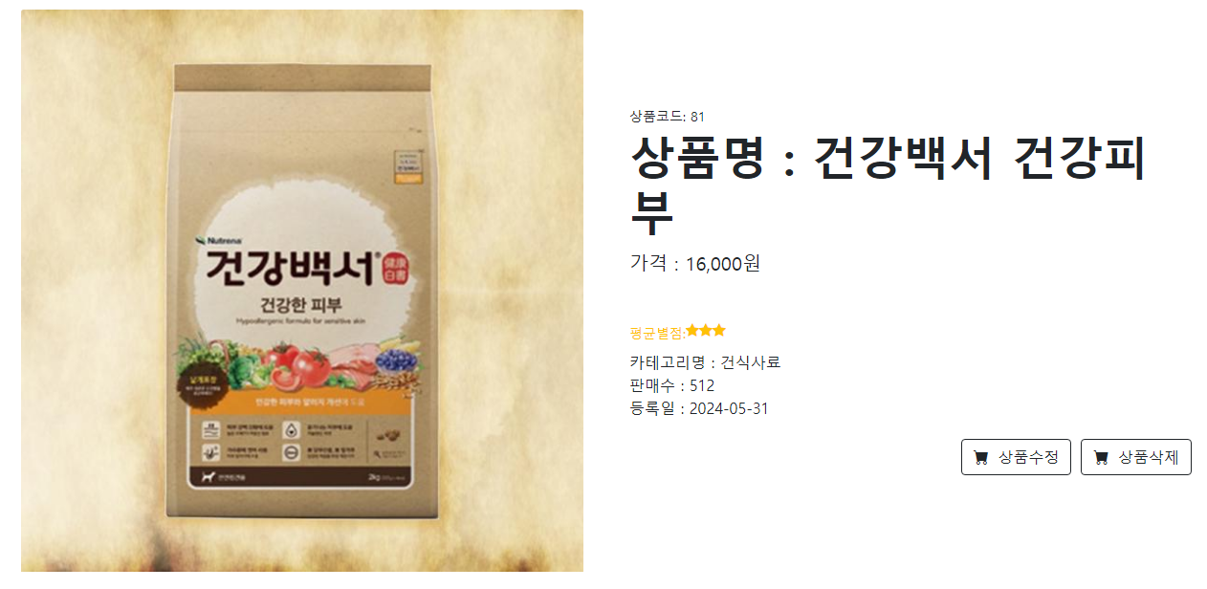
화면 ID | AD_PRO_002 | 화면 명 | 관리자페이지 상품관리 | 요구사항ID | FUR020
개요 | 상품목록 상세화면 |  |  | 사용자 | 관리자 | 개발자 | 김도겸
 |  |  |  | *화면설명 해당 상품의 이미지 해당 상품의 상품코드, 상품명, 가격, 별점, 카테고리형, 판매수, 등록일을 표시 수정 클릭 시 수정화면으로 이동, 상품삭제 기능 클릭 시 상품의 정보 표시 클릭 시 리뷰 리스트 표시 클릭 시 상품문의 리스트 표시 *특이사항 -일반회원이 이용하는 상품상세 페이지와 폼 동일
1
2
3
4
5
6

Slide 11
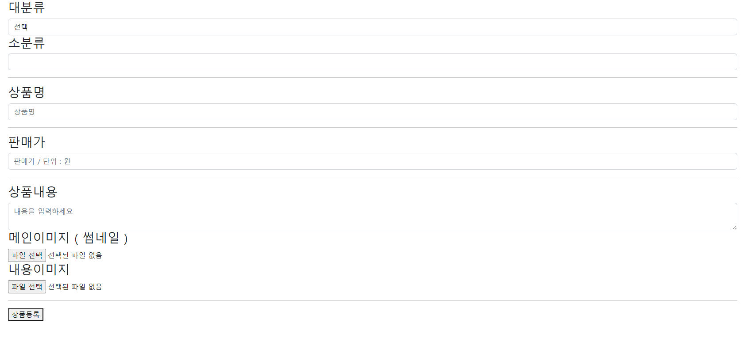
화면 ID | AD_PRO_003 | 화면 명 | 관리자페이지 상품관리 | 요구사항ID | FUR020
개요 | 상품수정 화면 |  |  | 사용자 | 관리자 | 개발자 | 김도겸
 |  |  |  | *화면설명 해당 상품의 기본 정보들이 표시, 대분류, 소분류, 상품명, 판매가, 상품 내용, 메인이미지 내용이미지를 수정 후 수정버튼 클릭 시 수정이 완료 *특이사항
1

Slide 12
화면 ID | AD_PRO_004 | 화면 명 | 관리자페이지 상품관리 | 요구사항ID | FUR020
개요 | 관리자페이지 상품등록 |  |  | 사용자 | 관리자 | 개발자 | 김도겸
 |  |  |  | *화면설명 대분류를 선택하면 해당하는 소분류 리스트가 옵션으로 표시 1-1 상품명, 판매가, 상품내용, 상품의 이미지, 상품 설명 이미지를 추가 후 등록 *특이사항
1
1-1

Slide 13
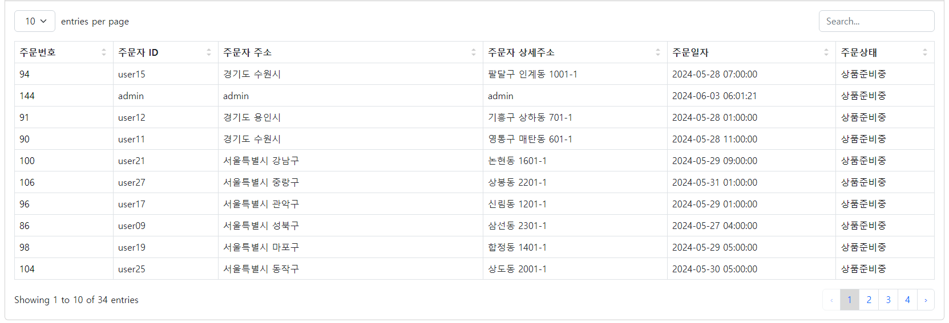
화면 ID | AD_ORD_001 | 화면 명 | 관리자페이지 주문관리 | 요구사항ID | FUR021
개요 | 상품준비중, 배송중, 배송완료 현황 |  |  | 사용자 | 관리자 | 개발자 | 김도겸
 |  |  |  | *화면설명 상품준비중, 배송중, 배송완료 현황 리스트 주문번호, 운송장번호, 주문상품(내용은 상품명(외0개)로 표기), 주문자ID, 주소, 상세주소, 주문일자, 주문상태로 구성 상품준비중 클릭 시 운송장번호 등록 모달창 생성 운송장번호 등록 시 배송중으로 변경 3-1배송중 -> 수동으로 배송완료 3-2 일정 시간이 지나면 배송중 -> 배송완료 4. 주문번호 클릭 시 주문 상세 페이지로 이동 *특이사항
1
2
4
3

Slide 14
화면 ID | AD_ORD_002 | 화면 명 | 관리자페이지 주문관리 | 요구사항ID | FUR021
개요 | 운송장번호 등록 모달창 |  |  | 사용자 | 관리자 | 개발자 | 김도겸
 |  |  |  | *화면설명 운송장 번호를 직적 입력이 가능 랜덤한 13자리의 중복되지 않은 숫자가 생성 *특이사항
1
운송장 번호를 등록하세요
2
생성
등록

Slide 15
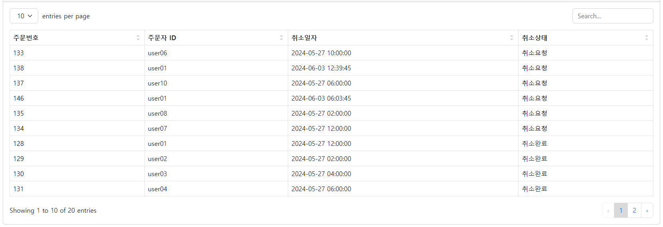
화면 ID | AD_ORD_003 | 화면 명 | 관리자페이지 주문관리 | 요구사항ID | FUR021
개요 | 취소 현황 |  |  | 사용자 | 관리자 | 개발자 | 김도겸
 |  |  |  | *화면설명 상품 취소요청, 취소완료 현황 리스트 주문번호, 주문상품(내용은 상품명(외0개)로 표기), 주문자ID, 주소, 상세주소, 취소일자, 주문상태(취소요청)로 구성 클릭 시 주문 상세 정보로 이동 취소요청 클릭 시 취소완료로 변경 *특이사항
1
2
3
4

Slide 16
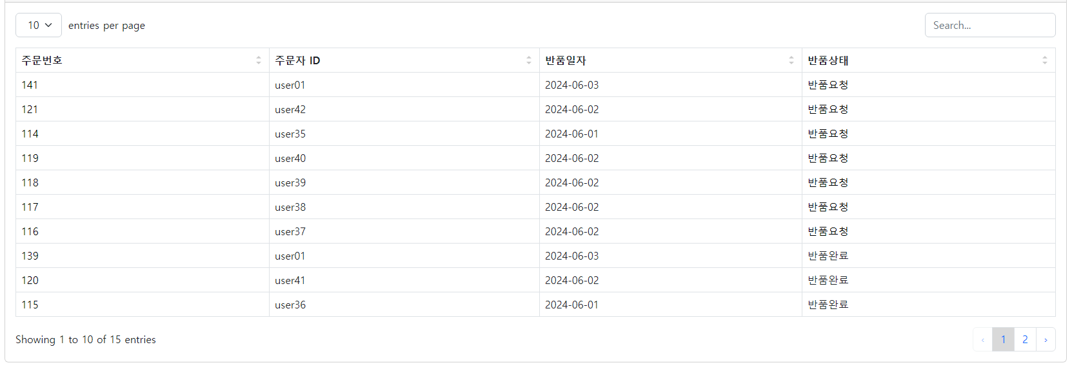
화면 ID | AD_ORD_004 | 화면 명 | 관리자페이지 주문관리 | 요구사항ID | FUR021
개요 | 반품 현황 |  |  | 사용자 | 관리자 | 개발자 | 김도겸
 |  |  |  | *화면설명 반품요청, 반품완료 현황 리스트 2. 주문번호, 주문상품, 주문자ID, 주소, 상세주소, 반품요청일자, 주문상태를 표시 3. 클릭 시 주문 상세 페이지로 이동 4. 클릭 시 운송장 번호 등록 모달창 생성, 등록 시 반품완료 -> 배송중으로 변경 *특이사항
1
2
3
4

Slide 17
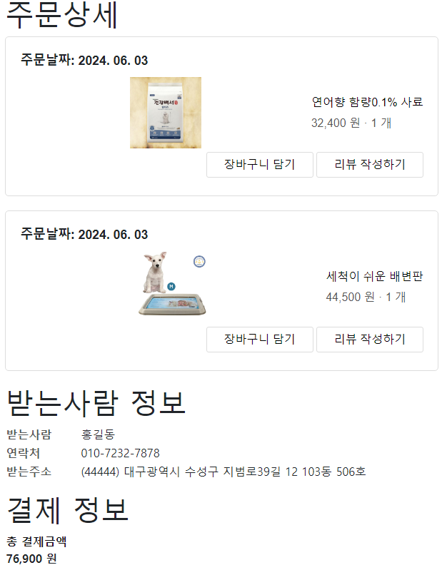
화면 ID | AD_ORD_005 | 화면 명 | 관리자페이지 주문관리 | 요구사항ID | FUR021
개요 | 주문현황, 취소현황, 반품현황 공통 주문상세페이지 |  |  | 사용자 | 관리자 | 개발자 | 김도겸
 |  |  |  | *화면설명 해당 주문의 상품 리스트들과 현재 배송상태를 표시 받는 사람의 정보, 총 결제 금액을 표시 *특이사항 -주문상세, 취소상세, 반품상세 동일 -취소상세 내역에서는 운송장번호 미출력 -조회한 주문번호에 대한 상품 리스트 -마이페이지의 주문상세페이지와 동일
주문번호, 운송장번호, 배송상태
1
2

Slide 18
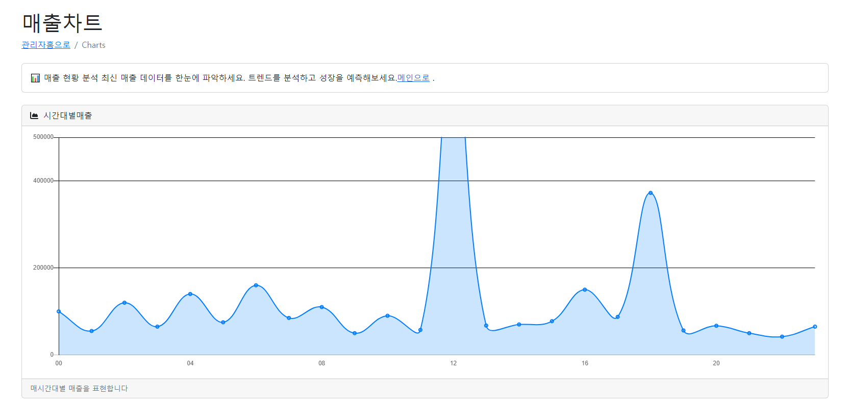
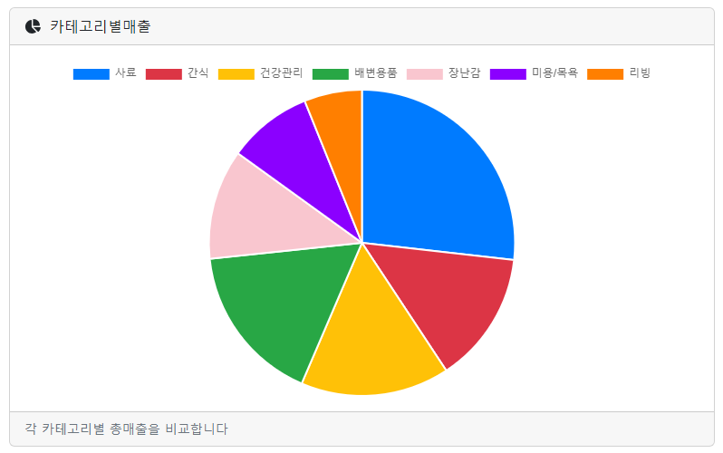
화면 ID | AD_CHART_001 | 화면 명 | 관리자페이지 매출현황 | 요구사항ID | FUR022
개요 | 매출현황 차트 |  |  | 사용자 | 관리자 | 개발자 | 김도겸
 |  |  |  | *화면설명 주간 매출을 그래프형 차트로 표시 카테고리별 매출을 원형 차트로 표시 *특이사항
1
2

Slide 19
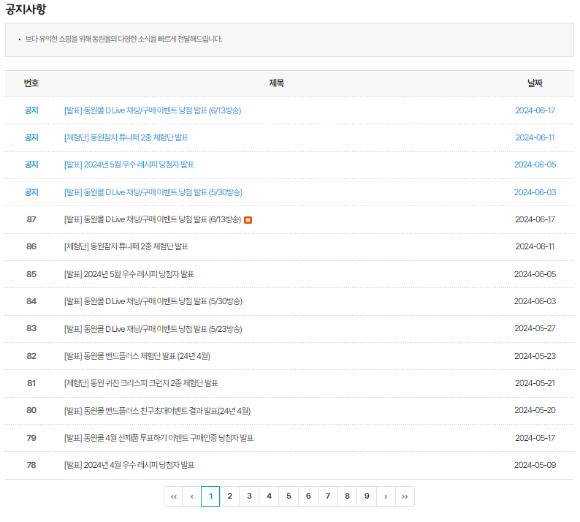
화면 ID | AD_NOTI_001 | 화면 명 | 관리자페이지 공지사항 | 요구사항ID | FUR023
개요 | 공지사항 리스트 |  |  | 사용자 | 관리자 | 개발자 | 김도겸
 |  |  |  | *화면설명 공지사항 리스트 번호 제목 날짜를 표시 페이징 키워드로 공지사항 게시글 검색 *특이사항
Search
검색
1
2

Slide 20
화면 ID | AD_NOTI_002 | 화면 명 | 관리자페이지 공지사항 | 요구사항ID | FUR023
개요 | 공지사항 상세보기 |  |  | 사용자 | 관리자 | 개발자 | 김도겸
 |  |  |  | *화면설명 공지사항의 제목 작성일 이미지, 내용을 확인 첨부파일 다운로드 *특이사항
1
번호 : 0번
제목
제목
작성일
2024-06-21
이미지
내용
2
첨부파일
첨부파일 명
첨부파일 명
수정
삭제

Slide 21
화면 ID | AD_NOTI_003 | 화면 명 | 관리자페이지 공지사항 | 요구사항ID | FUR023
개요 | 공지사항 수정 |  |  | 사용자 | 관리자 | 개발자 | 김도겸
 |  |  |  | *화면설명 제목, 내용 수정, 수정날짜로 작성일이 변경 등록한 이미지 수정 첨부파일 수정 *특이사항
1
제목
제목
내용
2
이미지 등록
이미지명
3
첨부파일 등록
첨부파일 명
첨부파일 명
첨부파일 명
수정완료

Slide 22
화면 ID | AD_NOTI_004 | 화면 명 | 관리자페이지 공지사항 | 요구사항ID | FUR023
개요 | 공지사항 등록 |  |  | 사용자 | 관리자 | 개발자 | 김도겸
 |  |  |  | *화면설명 제목, 내용 기입 이미지 등록 다중 첨부파일 등록 *특이사항
1
제목
제목을 입력하세요
내용을 입력하세요
2
이미지 등록
이미지명
3
첨부파일 등록
첨부파일 명
첨부파일 명
첨부파일 명
등록

